Slide 1


操作系统研究前沿
操作系统
https://ipads.se.sjtu.edu.cn

Slide 2
版权声明
本内容版权归上海交通大学并行与分布式系统研究所所有
使用者可以将全部或部分本内容免费用于非商业用途
使用者在使用全部或部分本内容时请注明来源：
内容来自：上海交通大学并行与分布式系统研究所+材料名字
对于不遵守此声明或者其他违法使用本内容者，将依法保留追究权
本内容的发布采用 Creative Commons Attribution 4.0 License
完整文本：https://creativecommons.org/licenses/by/4.0/legalcode

Slide 3
操作系统研究
操作系统是一个持续发展的领域
操作系统的研究持续火热，如今是系统研究“最好的时代”
操作系统研究受到上层应用和底层硬件双重驱动
互联网、网络搜索、大数据、人工智能、智能驾驶、云计算等
持久性内存、GPU、智能网卡、AI芯片、硬件Enclave等
两个核心问题
如何为上层应用提供更快、更安全、更易用的接口？
如何为底层硬件建立高效、安全、高利用率的抽象？

Slide 4
操作系统的八个前沿研究领域
1. 异构操作系统
2. 新的应用接口
3. 同步原语
4. 持久性内存
5. 系统安全
6. 操作系统测试
7. 形式化证明
8. 大语言模型

Slide 5
1、异构操作系统
Heterogeneous OS

Slide 6
硬件发展的趋势：多样化与异构化
异构计算：CPU、GPU、FPGA、AI加速器等
异构存储：DRAM、NVRAM、PIM等
异构I/O：智能网卡、智能SSD等
CPU
GPU
AI
FPGA
数据中心
PU
Mem
I/O
NVM
RAM
Network
无人驾驶汽车
PU
Mem
Storage
PU
Mem
机器人
Notes:
背景：异构硬件是架构演变的一个趋势
有哪些异构？
PIM（带有计算能力的memory）

Slide 7
为什么需要异构硬件？
硬件能力很难再提升单个CPU核性能（摩尔定律的结束）
上层应用对架构的性能提出了更高的要求
CPU无法满足AI计算、图形处理等场景的计算需求
AI加速器、GPU等异构计算和CPU并存
DRAM容量受限 → NVM可以提供更大的内存容量
DRAM和NVM等多种内存并存
数据中心和云需要更大的IO带宽和更低的时延
RDMA、以太网卡、智能I/O设备等并存
异构硬件的涌现对OS带来了全新的挑战
Notes:
为什么需要异构？
摩尔定律不一定再成立 → CPU核的计算能力受限
DRAM和NVM存在性能/容量的trade-off

Slide 8

挑战-1：需要同时支持多种指令集 (ISA)
不同的计算单元可能使用不同的指令集
编译到x86
OS源码
Binary-x86
OS
Binary-x86
…
X86
Arm64
RISC-V
Notes:
问题（挑战）1：需要支持异构ISA。
OS的编译中会生成特定的架构的代码（一旦编译完成），怎么支持其他平台呢？

Slide 9
思路：两阶段编译解决异构ISA问题
阶段1：从源码编译得到一个中间表示 (IR)，分发IR给使用者
阶段2：当决定在具体的平台上运行时，将IR生成binary
根据具体部署的计算节点编译出不同指令集的二进制
不同的计算节点使用不同的ISA进行阶段2 → 解决异构ISA问题
源码
阶段一
IR
阶段二
阶段二
阶段二
OS
Binary-x86
Binary-arm64
Binary-riscv
…
X86
Arm64
RISC-V
HeliOS^{(SOSP’09)}
Notes:
HeliOS将分发的代码从binary变成一个IR表示，在真正部署具体的节点时再完成IR到binary的生成，从而来解决需要支持多个ISA的问题。

Slide 10
挑战-2：内核/应用在跨总线的环境下的同步和通信
异构硬件间通过多种总线连接，无共享内存和缓存一致性
共享内存
私有内存
私有内存
struct
struct
struct
Kernel
Kernel
Kernel
Kernel
struct
struct
struct
struct
struct
struct
struct
struct
…
…
CPU-n
PCI-E
GPU
CPU
CPU
同构环境（共享内存）
异构环境（非共享内存）
Notes:
问题（挑战）2：异构下的通信问题
没有共享内存和缓存一致性。

Slide 11
思路：多内核抽象——每个设备运行一个monitor
OS也被拆分到不同设备上的monitor中，类似Multikernel
CPU上负责OS进程管理
Memory monitor上负责OS内存管理
通过RDMA等快速网络通信
CPU
GPU
AI加速器
Process
monitor
GPU
monitor
AI
monitor
…
网络连接（RDMA等），无缓存一致性
Memory
NVM
SSD
Memory
monitor
NVM
monitor
SSD
monitor
…
SplitKernel ^{[OSDI’18]}
Notes:
不同的应用需要不同的硬件资源：CPU个数、memory大小和类型、存储类型、是否要用其他加速器。
Splitkernel通过在每个设备上增加一个monitor，支持通过网络动态拼接处一个异构分布式的OS。
不同的monitor负责OS中的不同功能，monitor和monitor之间通过快速网络如RDMA进行通信。

Slide 12
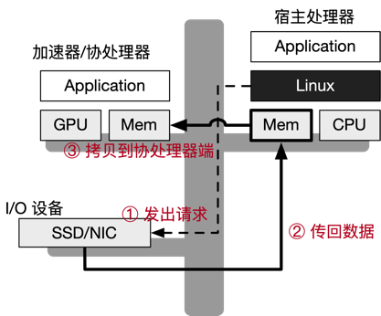
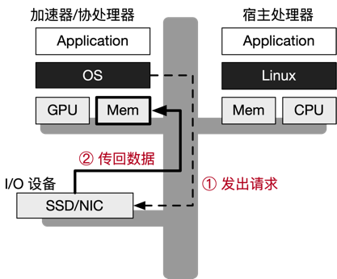
挑战-3：CPU提供OS服务容易成为系统性能瓶颈
各种加速器等异构计算单元依赖于CPU提供OS服务
以CPU为中心的OS服务：需要两次拷贝，性能开销大
以加速器为中心的OS服务：加速器不适合执行如网络协议栈等OS服务
CPU为中心
加速器为中心
Notes:
问题（挑战）：
CPU为中心的设计:CPU发起IO操作，数据拷贝到CPU上，然后CPU再DMA到加速器 → 两次拷贝，慢
加速器为中心： 只有一次拷贝，但是加速器适合并发代码，而不是线性处理和跳转代码，让加速器执行OS的协议栈等性能很慢

Slide 13
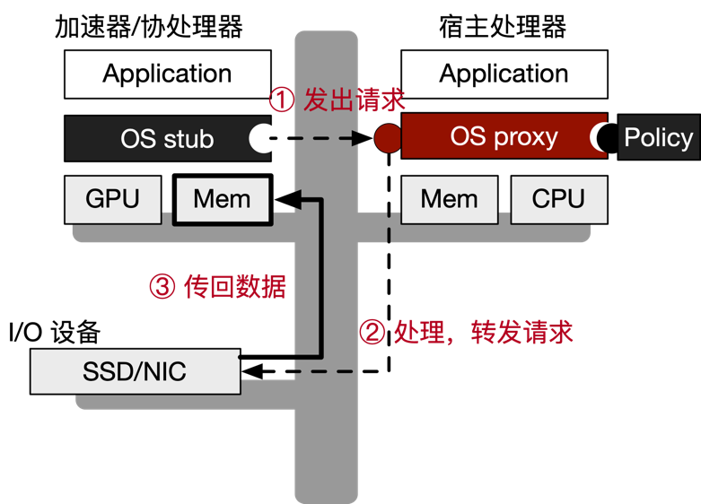
思路：CPU负责控制流，加速器负责数据流
解耦数据流和控制流
控制流由CPU负责
数据流由异构加速器负责
避免OS成为性能瓶颈
Solros^{(EuroSys’16)}
Notes:
Solros：结合一下，CPU负责控制流，处理OS service中的真正的代码，数据的接口由协处理器提供，让I/O设备直接把数据传递到加速器端。

Slide 14
挑战：OS如何使用智能网卡优化网络应用？
方向一：卸载部分应用逻辑
KV-Direct (SOSP’17), NetCache (SOSP’17)
NICA (ATC'19), E3 (ATC'19), iPipe (SIGCOMM’19)
方向二：卸载操作系统功能
卸载网络虚拟化功能 (NSDI’18)
卸载部分网络协议栈功能: AccelTCP (NSDI’20)

Slide 15
思路-1：卸载部分应用逻辑至网卡
目的：使用智能网卡提高应用的吞吐量并降低时延
核心想法：将部分Key-Value操作卸载至网卡内的FPGA
利用on-path网卡的能力
FPGA直接读取端口的数据
FPGA处理完数据后直接返回，绕开Host CPU
尽可能地利用网卡中的内存
Host CPU
NIC Mem(4GB)
Host Mem
(256GB)
FPGA
端口
KV-Direct ^{(SOSP’17 )}
网卡

Slide 16
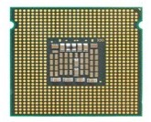
思路-2：卸载部分微内核服务至网卡
目的：利用智能网卡降低能耗、同时降低时延
核心想法：将数据中心中的部分微服务直接运行在网卡内
Recommend
Spike
SQL Store
Spike
SQL Store
Recommend
EMA
API Gateway
EMA
API Gateway
Ethernet
Ethernet
传统系统
E3
E3 ^{(ATC’19)}

Slide 17
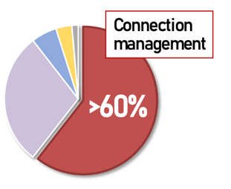
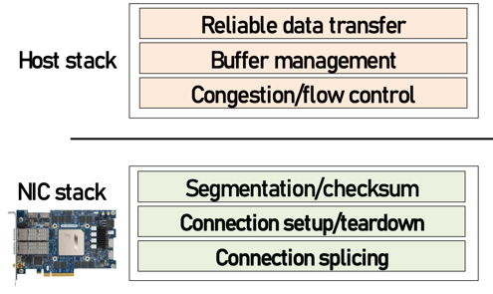
思路-3：卸载部分网络协议栈至网卡
卸载操作系统功能：对应用提供通用的性能提升
目的：优化Short TCP Flows和L7 Proxy性能
开销主要来自于Short Flow连接的管理
L7 Proxy引起大量设备与Host Memory的DMA操作
核心想法：双网络协议栈的设计
将简单的TCP网络协议栈操作卸载至网卡
优化Short TCP的管理以及数据拷贝
AccelTCP ^{(NSDI’20)}

Slide 18
更多智能网卡的研究挑战
设备内难以隔离多个用户卸载的计算任务
安全性和可用性之间的权衡
设备与处理器之间异构性较大
需要同时支持不同的指令集(ISA)
编程模型存在较大差异
卸载计算任务与网卡本身任务之间的竞争
卸载的计算任务可能会对网卡本身性能造成较大影响

Slide 19
其他挑战与待解决的问题
跨计算节点的通信通常使用PCI-E，性能较差，如何优化？
如何将OS的服务以及应用程序分布在不同的计算节点？
异构硬件非常多样，OS需要为应用提供怎样的抽象？
如何支持跨ISA的应用程序迁移？
智能I/O设备上的计算单元容易出现Failure，如何容错？
如何调度和共享各种异构设备给不同用户/应用使用？
异构系统的安全性如何保证？
…
Notes:
还有很多遗留问题。

Slide 20
2、新的应用接口
New OS Interface for Applications

Slide 21




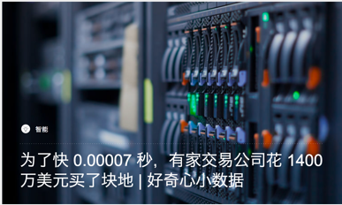
极低时延应用对操作系统的新要求
应用时延需求
从秒级走向微秒级
数据来源: http://www.telx.com/blog/the-cost-of-latency/
每500ms延迟
→$35亿
数据来源: http://glinden.blogspot.jp/2006/11/marissa-mayer-at-web-20.html/
微秒
任天堂总裁岩田聪：
电子娱乐交互体验中最重要的是用户能够得到快速响应
目前云计算还难以满足游戏平台的低时延需求

Slide 22
极低时延应用对操作系统的新要求
随着网络时延的降低，操作系统提供的服务和抽象成为了瓶颈
操作系统应当如何重新设计，以解决这些问题？

Slide 23
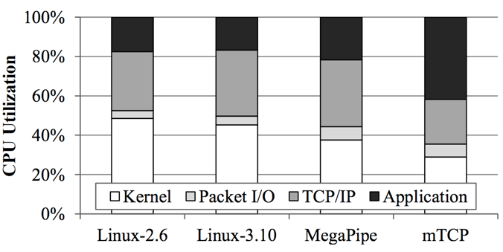
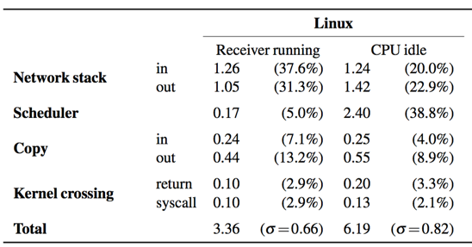
挑战-1：内核软件栈臃肿
内核软件栈涉及系统调用、内存管理、命名管理等开销，成为了性能瓶颈
内核占了网络包处理近一半的时间
层层调用带来了微秒级的开销
mTCP: a Highly Scalable User-level TCP Stack for Multicore Systems (NSDI’14)
Arrakis: The Operating System is the control plane (OSDI'14)

Slide 24
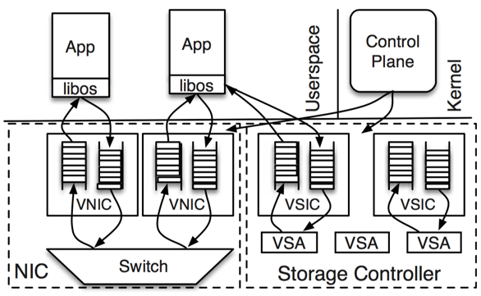
思路-1：通过内核旁路解决软件栈臃肿问题
机遇：新型硬件设备具备虚拟化能力
如一张网卡（NIC）可以虚拟为多张虚拟网卡（vNIC）
核心思想：操作系统将虚拟设备直接交给应用使用
应用可以直接访问设备，无需经过内核软件栈，大幅降低时延
Arrakis: The Operating System is the control
plane (OSDI'14)

Slide 25
思路-1：通过内核旁路解决软件栈臃肿问题
潜在问题
设备映射过于死板，可能出现负载不均衡／资源浪费
应用直接访问设备，可能存在安全问题
生态碎片化
可能的解决思路
支持任务偷窃机制，均衡负载
引入硬件保护机制

Slide 26
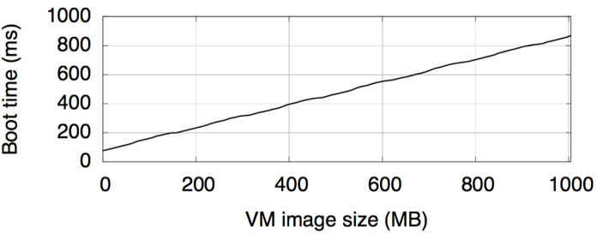
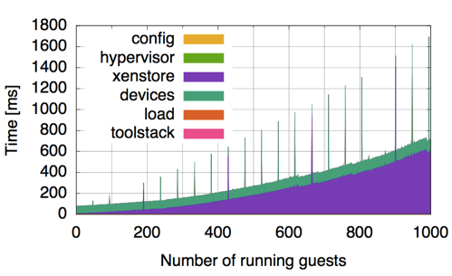
挑战-2：内核抽象过于笨重
Linux内核代码逐年递增，极大影响了虚拟机的启动效率
虚拟机监控器（如Xen）在启动过程中引入了过大的软件开销
虚拟机启动时间随镜像大小增长
Xen中的软件模块（Xenstore）造成了昂贵的启动开销
My VM is Lighter (and Safer) than your Container (SOSP'17)

Slide 27
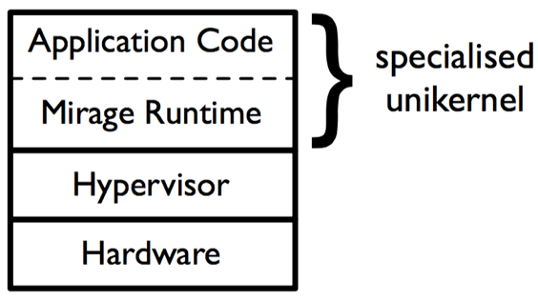
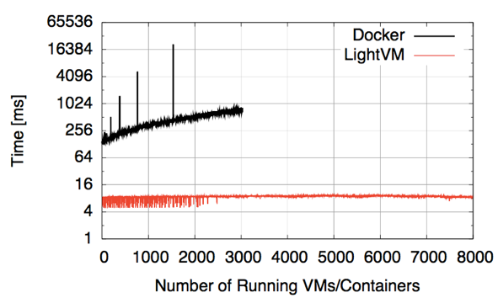
思路-2：通过轻量级与定制化内核提高性能
核心思想：只保留与应用相关的功能
Unikernel: 专为应用定制的特化内核
LightVM：移除VM启动过程中不需要的部分，实现微秒级启动
Unikernel只包括应用和必需的运行时代码，规模较小
LightVM启动时间远优于docker，接近进程创建时间
Unikernels: Library Operating Systems for the Cloud (ASPLOS'13)
My VM is Lighter (and Safer) than your Container (SOSP'17)
Notes:
潜在问题
Unikernel支持功能有限，许多应用不能直接支持
工具链不完整（如缺乏调试工具），不易使用

Slide 28
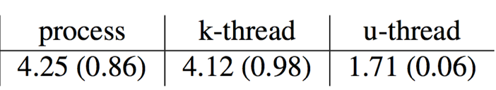
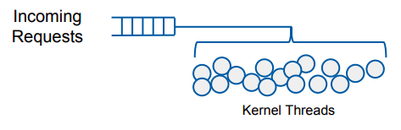
挑战-3：应用缺乏对于调度的控制
调度一定会进入内核，造成微秒级开销
进程调度的开销是用户态线程调度开销的2倍
内核缺乏应用语义，可能无法做出最好的调度决策
进程切换开销明显高于用户态线程
内核线程数量多，做出最优决策极其困难
Arachne: Core-Aware Thread Management (OSDI'18)

Slide 29
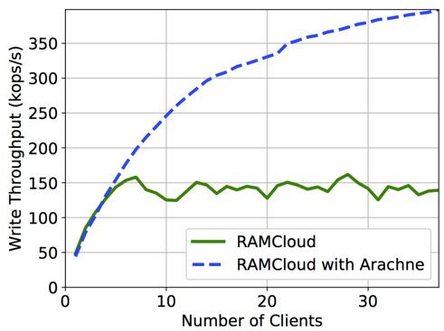
思路-3：让应用做更多决策，如自主调度
例如：将物理CPU核直接交给应用
应用使用核与内核交互，而不是线程
避免内核调度器与应用调度策略冲突造成的“双调度问题”
以内核线程的形式将物理核交给应用，用户态线程可自主调度
免除调度开销使应用具有了更好的可扩展性
Arachne: Core-Aware Thread Management (OSDI'18)
Notes:
其实是多对多模型的复兴。

Slide 30
小结：设计新型操作系统的关键词
放权
将内核从应用的关键路径上移除，绕开臃肿的软件栈
将更多功能（如调度）交由应用完成，减少进入内核的次数
裁剪
只保留内核抽象的必需功能，最小化抽象带来的开销

Slide 31
3、多核同步原语
Synchronization

Slide 32
挑战-1：CPU核越来越多，锁的可扩展性遇到瓶颈
合理的理想性能曲线
性能
实际情况：使用自旋锁出现性能断崖
增加核数

Slide 33
挑战-1：CPU核越来越多，锁的可扩展性遇到瓶颈
回顾：之前课程介绍的Cohort Lock
Cohort Lock：将竞争限制在本地依旧无法避免跨节点的开销
能否进一步提升NUMA环境下同步原语的可扩展性？
鲲鹏服务器 锁微基准测试

Slide 34
挑战-1：CPU核越来越多，锁的可扩展性遇到瓶颈
思考：多核环境下锁的理想性能上限在哪？
Core
在一个核心上，连续执行临界区能达到的吞吐率
临界区
临界区
临界区
没有由于其他核心竞争、数据迁移导致的性能开销
Core
Core
Core
Core

Slide 35
思路：将所有竞争者的临界区集中到一个核上处理
struct request {
void (*cs)(void *arg);
void *arg
}
Core
临界区
临界区
临界区
临界区
/* Execute Critical Section */
fill_request(&req);
ret = call_rcl(&req);
/* Critical Section Finished */
Core
Core
Core
Core
*Remote Core Locking: Migrating Critical-Section Execution to Improve the Performance of Multithreaded Applications (ATC’ 12)

Slide 36
思路：将所有竞争者的临界区集中到一个核上处理
for req in req_list:
ret = req->cs(arg);
send_resp(ret);
Core
临界区
临界区
临界区
临界区
/* Execute Critical Section */
fill_request(&req);
ret = call_rcl(&req);
/* Critical Section Finished */
Core
Core
Core
Core
*Remote Core Locking: Migrating Critical-Section Execution to Improve the Performance of Multithreaded Applications (ATC’ 12)

Slide 37
思路：将所有竞争者的临界区集中到一个核上处理
for req in req_list:
ret = req->cs(arg);
send_resp(ret);
Core
临界区
临界区
临界区
返回值
/* Execute Critical Section */
fill_request(&req);
ret = call_rcl(&req);
/* Critical Section Finished */
Core
Core
Core
Core
*Remote Core Locking: Migrating Critical-Section Execution to Improve the Performance of Multithreaded Applications (ATC’ 12)

Slide 38
思路：将所有竞争者的临界区集中到一个核上处理
for req in req_list:
ret = req->cs(arg);
send_resp(ret);
Core
临界区
临界区
返回值
返回值
/* Execute Critical Section */
fill_request(&req);
ret = call_rcl(&req);
/* Critical Section Finished */
Core
Core
Core
Core
*Remote Core Locking: Migrating Critical-Section Execution to Improve the Performance of Multithreaded Applications (ATC’ 12)

Slide 39
思路：将所有竞争者的临界区集中到一个核上处理
利用batch思想对迁移锁进一步优化返回值的写回
RCL每次处理一个请求结束后写返回值
会由于处理器写缓存导致性能瓶颈
处理器
写缓存 Store Buffer
FFWD：等待处理结束一个节点所有请求后，一次性将同一个节点的所有请求返回值放入一个缓存行
返回值
返回值
返回值
*ffwd: delegation is (much) faster than you think (SOSP’ 17)

Slide 40
迁移锁的效果：在跨NUMA节点时依然保持可扩展
鲲鹏服务器 锁微基准测试

Slide 41
迁移锁是多核锁的终极方案么？No
问题-1：适应性 -- 逻辑复杂、单独的锁服务器使得迁移锁在低竞争程度时开销巨大
问题-2：易用性 -- 锁暴露的接口发生改变，无法直接使用在现有系统中
struct request {
void (*cs)(void *arg);
void *arg
}
/* Execute Critical Section */
lock(&glock);
cs(arg);
unlock(&glock);
/* Critical Section Finished */
/* Execute Critical Section */
fill_request(&req);
ret = call_rcl(&req);
/* Critical Section Finished */
一种解决思路：通过自动化转换工具进行

Slide 42
挑战-2：如何在提升性能的同时，维持锁的易用性？
如何使用尽可能少的额外存储空间、适应遗留应用（如Linux内核）的编程接口？
Cohort锁 与 MCS锁 锁的存储空间 对比
N个NUMA节点，指针8 bytes，缓存行 64 bytes
（N * 8 + 1） 倍开销
Cohort锁
MCS锁
每个锁需要一个指针指向全局锁
每个NUMA节点都需要一个指针指向本地锁，且必须在不同的缓存行避免竞争
每个锁只需要一个指针指向队列尾
Linux内核使用类似MCS的队列锁
无法直接放入Linux内核使用

Slide 43
除了性能可扩展性与易用性之外的挑战
挑战#3：新的硬件会给同步带来什么样的影响？
异构系统不同设备之间如何同步/通讯？
采用弱内存模型的处理器如何耗费最小开销保证正确性？
挑战#4：同步原语能否和操作系统其他模块更好的协作？
如调度器，以维持调度公平；或避免调度在忙等的线程提升性能。

Slide 44
4、持久性内存
Persistent Memory

Slide 45
持久性内存（PM）正在变得越来越流行
新型的内存/存储设备
又称非易失性内存（NVM）
结合内存与存储各自的特点
性能 | 与 DRAM 接近，高于 SSD
访问 | load/store 指令，字节粒度
位置 | 内存插槽，使用内存总线
密度 | 目前最高 512GB / 条
功耗 | 无需刷新，低于 DRAM
价格 | $/GB 低于 DRAM
持久性 | 持久保存数据
耐磨度 | 高于Flash
Figure from https://www.intel.com/content/www/us/en/products/memory-storage/optane-dc-persistent-memory.html

Slide 46

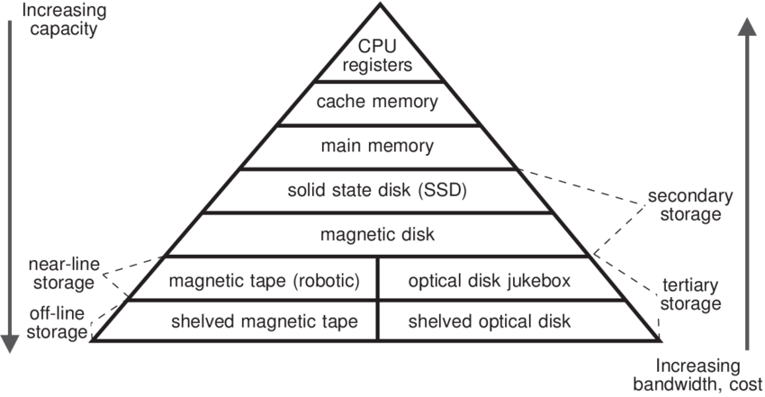
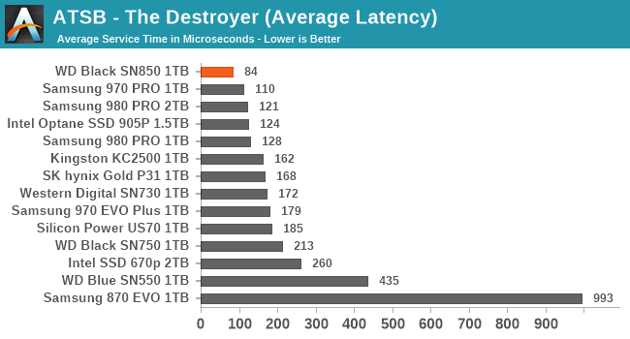
内存层级的断层
Ref: Anandtech
Notes:
但是我们要注意的是这张图里的延迟数据的单位是微秒，也就是说内存和 SSD 之间的延迟差距可以达到1000倍

Slide 47
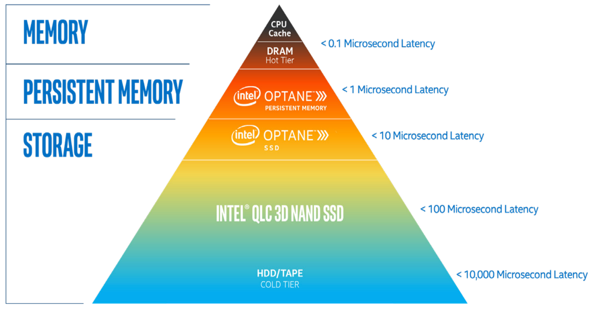
内存层级的断层
Ref: Intel Optane Technology: Memory or Storage? Both.
Notes:
也就是说，实际上现在的内存和存储结构中是存在着这样的一个巨大的断层的

Slide 48
非易失性内存：填补了断层
Ref: Intel Optane Technology: Memory or Storage? Both.
Notes:
在加入了非易失性内存后，现在的存储金字塔结构就成了这个样子，以前巨大的断层也不复存在。
随着存储技术不停地发展，从机械硬盘，到 SATA 固态硬盘，到后来的高性能固态硬盘，存储技术的每次迭代都会给对应的软件设计带来许多新的机会和挑战。
现在的非易失性内存当然也不例外，实际上关于非易失性内存的研究一直没有停过，甚至早在 Optane PMM 出来之前，就已经有了大量关于非易失性内存的研究。
目前关于非易失性内存的使用方法和在系统中的定位也没有统一的结论，有些工作将 NVM 当做稍慢的 DRAM 来使用，也有一些工作将 NVM 当做比 SSD 更快的存储介质，在上面对文件系统和存储系统进行设计和研究，今天我们主要会针对第二种进行介绍。

Slide 49
挑战-1：操作系统该如何为持久内存提供抽象？
C0
C1
CPU
L1/L2
L1/L2
Shared LLC
Memory Bus
DRAM
Persistent Memory
PCIe Bus
DISK
SSD
Notes:
PM在存储结构中的位置

Slide 50
思路：直接将持久性内存当做存储设备管理
使用内核文件系统管理持久内存
优势：对应用透明（复用 FS 的接口）
问题：持久内存持久化粒度为字节（缓存行）
如何保证崩溃一致性？
🤔回想讲过的崩溃一致性方法
新的挑战：持久性内存远快于硬盘，内核成为新的瓶颈
之前文件系统瓶颈在于硬盘访问速度

Slide 51
挑战-2：如何避免内核带来的开销？
发现：持久性内存可以在用户态访问
硬盘是I/O设备，必须由内核统一管理
内存则本来就是用户态可以访问的
思路：将 FS 功能移到用户态，从而避免进入内核
即 kernel bypassing
新挑战：如何保障数据安全性和隔离性？
例如：若inode可以由用户直接访问，会发生什么？
想法：需要用户态和内核态进行分工

Slide 52
思路-1：用户FS记录日志，内核FS整理日志
写操作
用户态 FS 只能（只需）在 Per-process 的 NVM 空间中记录日志
内核 FS 定期查看日志，并将数据更新到全局位置
在应用写完后，内核整理前，新的内容全局不可见
读操作
经过内核 FS 检查后，用户态 FS 可以直接读取 NVM 部分区域
优势
用户 FS 只需记录 NVM 日志即可保证操作完成
问题：需要定期去进行整理，多进程同步、写放大问题
Strata^{(SOSP ’17)}

Slide 53
思路-2：用户FS处理数据，内核FS管理元数据
元数据安全是安全与隔离的关键问题
用户 FS 将文件 mmap 到用户态后，直接在用户态处理数据请求
内核 FS 只负责处理文件的元数据操作
优势
数据修改只需写入一次，且无需内核参与
元数据的安全和一致由内核保证
问题：文件元数据依然需要内核的参与
元数据操作本身较快，因此进出内核时间占比更大
SplitFS^{(SOSP ’19)}

Slide 54
思路-3：用户FS处理请求，内核FS提供隔离
发现：相同权限的文件具有聚集性
在验证权限后，用户 FS 能够处理相同权限文件上的所有请求
内核 FS 只提供权限验证、粗粒度空间管理和强隔离保障
读写权限控制由页表实现（别忘了PM是内存！）
优势
文件操作基本不需要内核参与，包括数据和元数据
文件权限和隔离性被内核进行保障
问题：权限相关的操作需要内核处理
ZoFS^{(SOSP ’19)}

Slide 55
未来：PM上是否还需要文件系统？
在持久性内存的场景下，是否还需要 FS 进行管理？
命名（naming）问题谁来处理？
管理员如何对存储进行维护？
除了 FS 接口之外，是否有更好的（存储）编程抽象？
持久性内存大量使用 mmap() 接口
ioctl 被使用的越来越频繁
标准文件接口以及 POSIX 标准是否已经过时？

Slide 56
5、系统安全隔离
System Security

Slide 57


挑战：如何保证越来越复杂系统的安全
在互不信任的多用户云计算环境中，系统软件的安全性显得尤为重要
应用
应用
应用
应用
操作系统
操作系统
虚拟机监控器
管理员
硬件

Slide 58
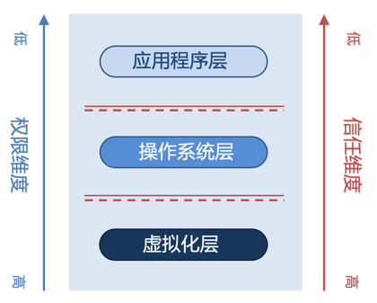
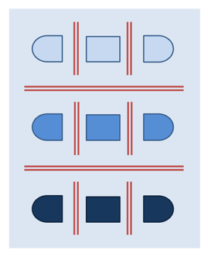
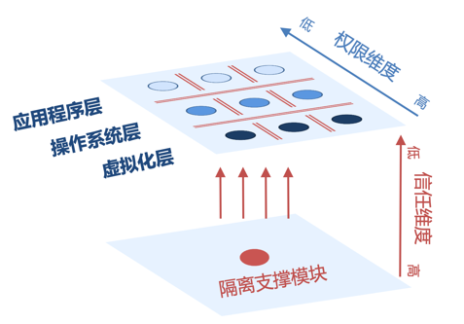
系统隔离的演变：层次化到“九宫格”
自底向上权限由高到低，信任同样由高到低，隔离面为单向
越底层，漏洞危害越大
隔离面由单向变为双向，信任与权限解耦
每层内部细粒度隔离
隔离支撑模块：硬件原语支持更高层次语义
软硬结合成为趋势
软硬
协同

Slide 59
操作系统安全隔离的其他挑战
性能问题
SGX安全内存大小受限，大内存访问性能差
启动性能、系统调用性能 …
研究思路：避免触发硬件安全内存换页，flexSC …
安全问题
攻击者使用硬件可执行环境保护恶意软件
恶意硬件与硬件漏洞
层出不穷的侧信道攻击

Slide 60
6、操作系统新型测试方法
Bug Finding in OS

Slide 61

操作系统测试的重要性
操作系统代码规模庞大，难以避免BUG和漏洞
Linux 5.8 内核约包含2870万行代码
CVE：2019年Linux内核超过170个CVE
实际数量更多，并非所有漏洞都被公开
Bug数量更多
操作系统正确性直接影响上层应用

Slide 62
操作系统测试面临的挑战
测试的方法
静态：在不运行代码前提下，通过语法、控制流等分析代码异常
动态：运行测试程序，判断执行是否符合预期
近年来动态测试工作较多
动态测试的挑战
如何构造有效的测试样例
测试中如何判定出现异常
如何有效地复现BUG
……

Slide 63
挑战-1：如何构造测试样例
测试样例构造发展
手动编写
较传统的测试方法，例如Linux Test Project
优点：可实现针对性较强的测试
缺点：测试样例数量有限导致测试不完全
编写针对性的测试人力成本较高
手动编写
纯随机生成
代码覆盖率反馈
程序语义
反馈

Slide 64
挑战-1：如何构造测试样例
手动编写
纯随机生成
代码覆盖率反馈
程序语义
反馈
以B3 (OSDI 18)为例
针对Linux文件系统崩溃一致性的黑盒测试
构造测试样例
构造顺序调用的POSIX文件系统接口
问题：无穷的可能的接口调用顺序
解决：在限制接口调用情况下，穷举可能出现的调用
限制接口调用数量，文件数量，目录深度等
随机生成的缺点
生成产生大量测试输入，很可能包含大量重复测试

Slide 65
手动编写
纯随机生成
代码覆盖率反馈
程序语义
反馈
以HYDRA (SOSP 19)为例
Linux 文件系统 Fuzzing 测试
Fuzzing测试
变异和反馈指导测试样例生成
参数变异后进行系统调用
产生新的代码覆盖则继续变异
有效生成高代码覆盖率的测试
基于代码覆盖生成测试缺点
较难触发边界条件，例如错误处理函数
测试生成
write (fd, buf, 100)
变异
write (fd, buf, 101)
write (fd, buf+1, 100)
新覆盖则
继续变异
执行
反馈
代码覆盖

Slide 66
手动编写
纯随机生成
代码覆盖率反馈
程序语义
反馈
以FIFUZZ (Security 20)为例
针对错误处理进行测试
针对错误处理
使用错误注入（fault injection）作为输入
例如故意将kmalloc返回的ptr设为NULL
变异过程：配置各个错误注入打开或关闭
如果能够触发新的错误处理序列则继续变异
有效覆盖错误处理相关代码
ptr = kmalloc(...);
/* 错误处理 */
if (ptr == NULL)
return -ENOMEM;

Slide 67
操作系统测试的其他挑战
Fuzzing测试输入生成
如何针对各类场景提升生成测试的有效性
测试中如何判定出现异常
部分错误不会引起可观测的异常（silent error）
如何有效地复现BUG
在非确定性和并发环境下，触发的BUG不便于复现
……

Slide 68
7、形式化证明
Formal Verification

Slide 69



系统软件的保障性前所未有的重要
1994年，在英特尔故障中，召回错误芯片导致4.75亿美元损失
1996年，阿丽亚娜5型火箭由于整数溢出漏洞导致升空爆炸
2014年，Mt.Gox比特币交易所遭遇黑客攻击，申请破产保护
…
无人驾驶
电脑系统
手机系统

Slide 70
背景：形式化证明
“形式化证明是已知唯一一个保证软件没有编程错误的手段”
seL4,SOSP’09
基于数学证明，完全覆盖软件所有可能执行情况
软件测试
形式化证明
Notes:
为什么需要异构？
摩尔定律不一定再成立 → CPU核的计算能力受限
DRAM和NVM存在性能/容量的trade-off

Slide 71
形式化证明的组成
形式化规约：精确描述期待的软件行为——用户视角的软件
实现：软件系统的一个实现——实现视角的软件
正确性条件：定义实现与规约相一致的含义
一致性证明：表明实现与规约相一致的数学证明
形式化规约 （数学模型）
程序设计或实现（数学模型）
正确性条件
一致性证明
编译执行
Notes:
问题（挑战）：

Slide 72
形式化证明成功案例
操作系统
seL4，首个形式化验证的微内核，SOSP’09最佳论文
CertiKOS，耶鲁大学开发的支持并发的内核[OSDI’16]
文件系统
FSCQ，具有崩溃安全性的串行文件系统[SOSP’15]
AtomFS，接口具有原子性的并发文件系统[SOSP’19]
分布式协议
Amazon，广泛应用TLA+用于保障软件协议设计的正确性
证明分布式共识协议Paxos与Raft联系与优化迁移[PODC’19]

Slide 73
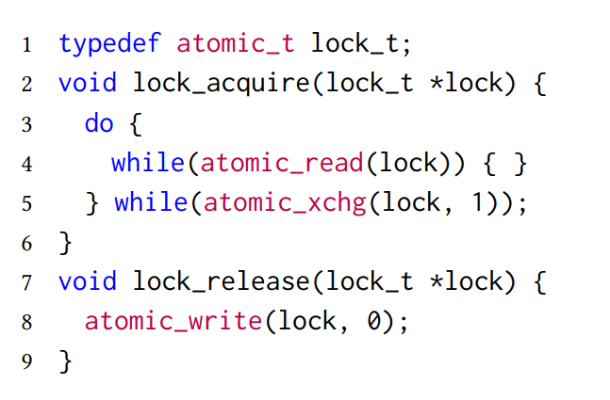
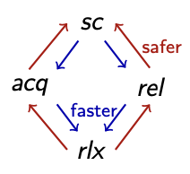
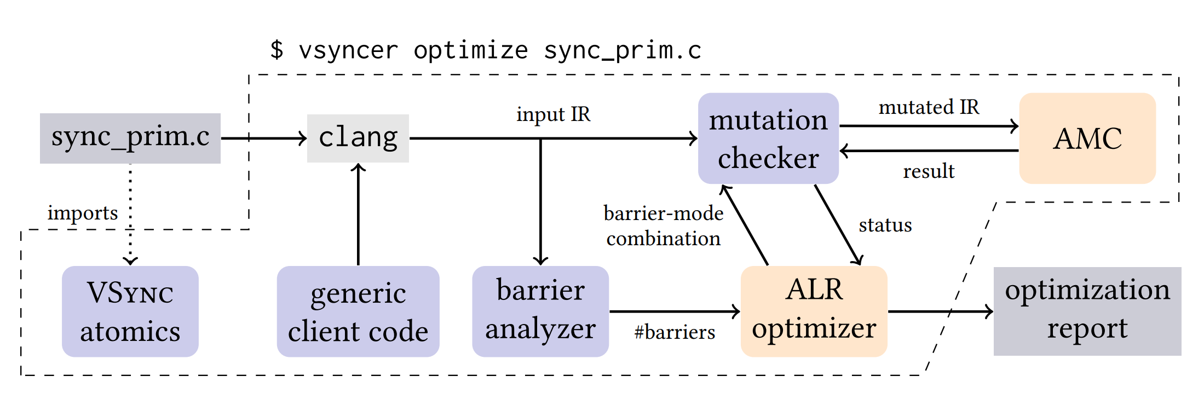
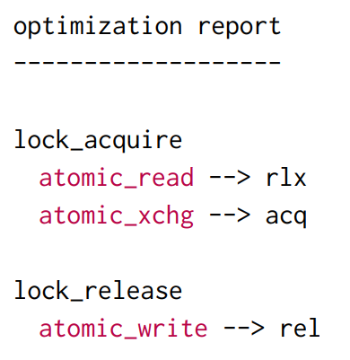
VSync*: Verification-guided Optimization
An over-protected implementation
Verification, and tells us which barriers can be correctly weakened
*VSync: Push-Button Verification and Optimization for Synchronization Primitives on Weak Memory Models. In ASPLOS ’21 (Distinguished Paper Award)

Slide 74
形式化证明的挑战与现状
技术性挑战
如何描述系统（及系统级性质）的正确性定义
如崩溃一致性，安全性（noninterference），进展性（liveness）等
证明理论：如何有效证明正确性定义？
并发系统的证明依然非常困难
工程性挑战
可扩展性：随着系统规模变大，如何控制证明成本？
可维护性：随着系统持续开发，如何维护证明？
形式化证明现状
仅自动化验证技术在工业界推广
交互式证明的开销仍然较高，仅有部分应用
依然存在许多开放性问题——很多机遇与挑战！

Slide 75
8、大语言模型
Formal Verification

Slide 76
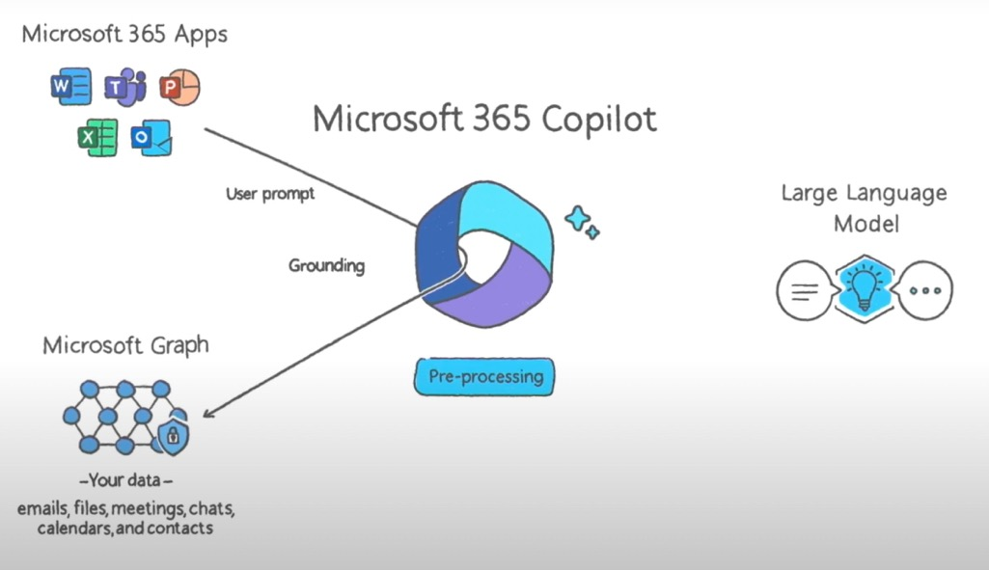
Microsoft 365 Copilot

Slide 77
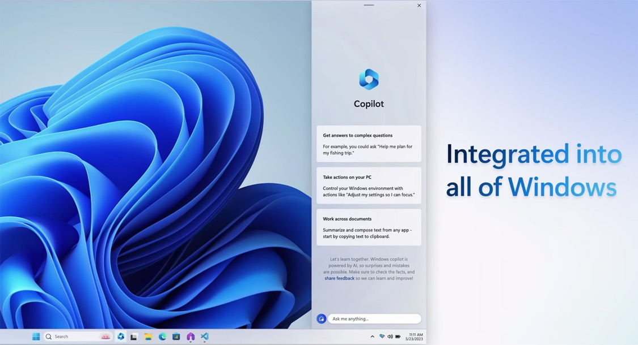
Windows Copilot

Slide 78
LLM & OS
更友好的交互能力
更强的生产力
更强的学习能力
更强的适应能力
……
更多的不确定性
更大的隐私泄露风险
更大的算力需求
更有挑战的错误处理
……

Slide 79
更多需要探索的领域
操作系统如何更有效地组织来自不同应用的数据？
哪些操作系统的组件会出现改变（例如UI）？
哪些操作系统的策略会出现改变（例如调度）？
操作系统如何保证用户数据的隐私性？
操作系统如何应对LLM本身带来的不确定性？
操作系统如何从LLM导致的问题中恢复？
……

Slide 80
总结：操作系统的八个前沿研究领域
1. 异构操作系统
2. 新的应用接口
3. 同步原语
4. 持久性内存
5. 系统安全
6. 操作系统测试
7. 形式化证明
8. 大语言模型
随着新的应用需求和硬件发展而不断在变化

Slide 81
操作系统方向的重要学术会议
顶级学术会议
SOSP & OSDI：操作系统影响力最大的会议，许多内容进入OS教科书
重要学术会议
EuroSys：基本在欧洲召开
APSys：在亚太地区召开的系统会议
ChinaSys：在中国召开的系统会议
USENIX ATC：USENIX的技术年会，议题较多，偏工业界
HotOS：专门讨论OS前沿的workshop，奇数年召开
特定方向的学术会议
ASPLOS：偏重体系结构、编译与OS的结合
USENIX NSDI：网络系统方向
USENIX FAST：文件系统与存储方向
…

